Slide 1

TOURNÉE CTROC

Slide 2

OBJECTIFS
❑ Utiliser les travaux en cours à la CTROC pour mieux renseigner les organismes
❑ Clore le projet d’États généraux et soutenir les activités des TROC et ROC
❑ Élargir la perception de la situation que vivent plusieurs organismes
❑ Comprendre et aider à comprendre les changements structurels en cours
Notes:
Qui a participé dans la salle aujourd’hui ? Dans son organisme ? Au national ?
Que retenez-vous de l’expérience ?
-Les organismes ont exprimé le besoin d’avoir un éclairage extérieur, une perspective plus nationale sur certains enjeux.
-Pour la CTROC, une occasion de mieux comprendre la réalité des organismes
- depuis EG, nous avons un comité DS très actif, nous faisons un suivi des développements dans ce dossier sur une base régulière lors des RN.
- nous souhaitons aider à une compréhension commune des enjeux et créer une solidarité entre les organismes des différentes régions
En résumé, la tournée vise donc à :
utiliser les travaux en cours à la CTROC pour mieux renseigner les organismes;
clore le projet d’États généraux et soutenir les activités des TROC et ROC;
élargir la perception de la situation que vivent plusieurs organismes;
comprendre et aider à comprendre les changements structurels en cours ;
arriver à construire des balises collectives de collaborations, pour préserver la mission des organismes, de même que la qualité des services publics.
Montréal a aussi choisi d’aborder le DS et philanthropie dans le cadre de la tournée CTROC

Slide 3
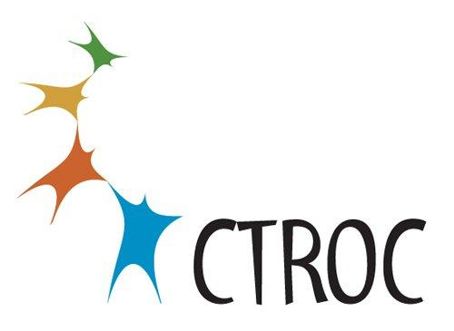
Le développement social : évolution et constats
Journée de réflexions sur le développement social et la philanthropie
ESTRIE - SHERBROOKE 22 MARS 2018

Slide 4

Objectifs de la présentation
Partager les enjeux liés au développement social tels que perçus par les différentes régions.
Pour y arriver…
Bref historique du développement social au Québec
Contexte actuel
Portrait des régions
Enjeux
Notes:
Les mots « développement social » sont sur toutes les lèvres. Tout semble maintenant passer par le développement social qui est, entre autres, une stratégie de santé publique. En fait, ce qu’il faut comprendre actuellement c’est que le développement social est le concept qui permettra au gouvernement d’appliquer plusieurs de ses politiques néolibérales. Pourtant, actuellement, suite à l’abolition des Conférences régionales des élus, CLD sans parler du retrait du financement gouvernemental aux forums jeunesse, bureau de condition féminine, CLD, bureau de CLE, etc. Plusieurs régions tentent de redéfinir leur structure de développement social. Avant d’aller plus loin, rappelons-nous ce qu’est le développement social, selon le Réseau Québécois en développement social – RQDS
CTROC - contexte. Plusieurs années, nous avons eu un comité PPP sociaux. Puis, suite aux États généraux du mouvement communautaire autonomes qui a culminé en mai 2015, à Montréal, la CTROC a mis sur pied un comité DS. La composition tourne autour de + ou – 8régions sur les 13 régions membres de la CTROC. Disons que ça parle!

Slide 5

Développement social
Définition, un exemple
Le développement social fait référence à la mise en place et au renforcement au sein des communautés, dans les régions et à l’échelle de la collectivité, des conditions requises pour permettre, d’une part, à chaque individu de développer pleinement ses potentiels, de pouvoir participer activement à la vie sociale et tirer sa juste part de l’enrichissement collectif et, d’autre part, à la collectivité de progresser socialement, culturellement et économiquement dans un contexte où le développement économique s’oriente vers un développement durable soucieux de justice sociale.
En d’autres mots:
Renforcement du potentiel des personnes et l’exercice de la citoyenneté
Développement local, le renforcement des solidarités locales et des lieux de démocratie
la justice sociale
l’intersectorialité
Développement durable, une ouverture pour l’innovation
Conseil de la santé et du bien-être du gouvernement du Québec, 1997
Bref, le développement social n’est pas qu’une finalité, mais un processus!
Notes:
Plusieurs définition du DS. Celle-ci est une parmi d’autres. Il n’y a pas consensus sur une définition en particulier et au fil des années et des concertations, des définitions s’ajoutent. Quelle est celle du mouvement d’ACA ?
RQDS
Le développement social est un ensemble de moyens pris par la société pour permettre aux personnes de s’épanouir pleinement, de pouvoir participer à la vie sociale et de pouvoir disposer des droits sociaux inscrits dans les chartes québécoise et canadienne des droits et libertés de la personne.
RESSORT (Gaspésie): Réseau solidaire pour le rayonnement des territoires
Le développement social fait référence à l’ensemble des moyens permettant aux individus, aux groupes et aux collectivités de s’épanouir pleinement et de pouvoir participer à la vie sociale, et ce, dans le respect des droits sociaux. Les moyens à privilégier doivent rejoindre :
• Les personnes et les groupes en assurant le renforcement de leur potentiel et l’exercice de leur citoyenneté;
• Les collectivités sur les bases du développement local* ainsi que du renforcement des soli-darités et des lieux de démocratie;
• Les intervenant(e)s concerné(e)s sur le plan local, régional et national par des prati-ques de concertation intersectorielle per-mettant d’effectuer les constats nécessai-res à la prise de déci-sion éclairée et au soutien de la réalisa-tion d’actions structu-rantes.
Estrie:
Actuellement dans l’appareil gouvernemental il est intéressant de constater que le développement durable qui possède 3 composantes interdépendantes (économique, environnementale et sociale) se retrouve dans le MDDELCC: ministère du DD, environnement et lutte aux changements climatiques
Au Québec, le développement durable (1ère fois en 1980, ensuite définition en 1987 dans le rapport Brundtland des nations unies) s’entend donc d’« un développement qui répond aux besoins du présent sans compromettre la capacité des générations futures à répondre aux leurs. Le développement durable s’appuie sur une vision à long terme qui prend en compte le caractère indissociable des dimensions environnementale, sociale et économique des activités de développement. » (loi, avril 2006)
Maintenir l'intégrité de l'environnement pour assurer la santé et la sécurité des communautés humaines et préserver les écosystèmes qui entretiennent la vie;
Assurer l'équité sociale pour permettre le plein épanouissement de toutes les femmes et de tous les hommes, l’essor des communautés et le respect de la diversité;
Viser l'efficience économique pour créer une économie innovante et prospère, écologiquement et socialement responsable.
Il croise en effet deux indicateurs : taux de pauvreté (et travail décent, cohésion sociale) soit la dimension humaine, sociale et empreinte écologique (environnement) pour comprendre quel est le chemin à parcourir vers le développement durable pour les pays de l’OCDE (http://journals.openedition.org/developpementdurable/1214, Sandrine Rousseau, 2004)
PRAC:

Slide 6
Démarche régionale de développement social
Démarche régionale de développement social
Concertation intersectorielle d’organismes
Selon le Réseau Québécois en développement social, un exemple
Mobilisation et Concertation
Améliorer ou faire progresser les interventions régionales en réponse aux besoins formulés dans la région
Les multiples démarches régionales de développement social sont des lieux où la lutte contre la pauvreté se retrouve parmi les priorités de l’intervention territoriale, dans presque tous les exemples.
Notes:
Les multiples démarches régionales de développement social sont des lieux où la lutte contre la pauvreté se retrouve parmi les priorités de l’intervention territoriale, dans presque tous les exemples.
Ce mandat s’exprime à travers différentes activités pour supporter les organisations locales et régionales qui, sur le terrain, mènent des actions de développement social.
Parfois, il faut se questionner, pas tellement sur les constats ou sur ce qui se fait déjà et que l’on pourrait améliorer, mais plutôt sur ce qui est absent dans le diagramme…nous y reviendrons à la section des enjeux, mais déjà il est intéressant de constater que pour le RQDS, se doter d’orientations nationales dans un plan de lutte à la pauvreté ne fait pas parti d’une démarche de DS. Et si la réponse aux besoins formulés en région ou localement était une transformation des structures en place (ex salaire minimum à 15$) ?

Slide 7

Approche territoriale intégrée
L’approche territoriale intégrée mise sur la concertation et sur une meilleure harmonisation des interventions des différents acteurs (ministères et organismes, acteurs sociaux, citoyens, entreprises, etc.) œuvrant sur un territoire donnée afin d’améliorer les conditions de vie des personnes en situation de pauvreté et d’exclusion sociale. Diverses sphères de la vie peuvent être touchées : formation, famille, transport, emploi, loisirs, économique, etc
Selon le plan d’action gouvernemental pour la solidarité et l’exclusion sociale - 2010
Notes:
Origine de l’approche ATI: PAG 2004-2010. C’est une démarche, un processus. 1ère définition plus générale, flou. «l’engagement de tous les groupes de la société pour faire reculer la pauvreté et favoriser l’inclusion de l’ensemble de la population. Se joint à cette démarche: MAMROT, MELS, MFA et les agences de santé (DSP)
Régions avec des ATI: Gaspésie-les-iles*, Capitale-Nationale, Bas Stl-Laurent*, Montréal (Hochelaga-Maisonneuve)*, Laval (MESS)
Pour certaines régions, la DSP ne jure que par cette approche. Donc, si votre organisme ne participe pas à plusieurs concertations (de préférence des concertations qui sont née de l’ATI), vous risquez de ne pas être éligible pour du financement projet. Par exemple, région Qc l’enveloppe triennale de sécurité alimentaire d’environ 200 000$ utilise une grille d’analyse des demandes de financement où l’approche ATI est privilégiée à toute autre intervention/façon de faire

Slide 8

Comprendre le passé!
1998 à aujourd’hui

Slide 9

Comprendre le passé!
1998
Une année charnière
Le 1er forum de développement social
Objectifs
Réunir les régions du Québec autour d’un événement de concertation et de participation publique sur les enjeux et les problématiques, les pratiques et les innovations rencontrées dans les milieux de vie et les territoires respectifs.
Ce qui sous-tend une nouvelle vision du développement social au Québec
La décentralisation des pouvoirs
L’intersectorialité
L’appropriation par la participation sociale
Constats du Forum
Pauvreté
Exclusion des jeunes
Besoins en emploi
Détérioration des liens sociaux
Notes:
Bien que le développement social existe depuis longtemps, il s’est davantage « politisé » à la fin des années 1990.
Avec un discours politique axé sur la dette publique, c’était le moment idéal pour réunir des acteurs régionaux pour un premier forum provincial sur le développement social. Ce qui sous-tend alors une nouvelle vision du développement social est la décentralisation des pouvoirs, l’intersectorialité et l’appropriation des problématiques par la participation sociale. C’était en 1998 et l’objectif était de réunir les régions du Québec autour d’un événement de concertation et de participation publique sur les enjeux et les problématiques, les pratiques et les innovations rencontrées dans les milieux vie et les territoires respectifs.
Va aussi amener la création des CLE
2 ans de consultations régionales/locales au préalable. Création de conseils régionaux de développement et des CLD. Époque de décentralisation/régionalisation: régies régionales en SSS, aussi époque d’une vaste consultation dans le mouvement communautaire et de mobilisation pour une reconnaissance politique.
20 ans cette année….où en sommes-nous dans l’application de cete vision? Est-ce toujours la même vision du DS au Québec?

Slide 10
Comprendre le passé!
1998-2003
En route vers une stratégie de développement sociale
1999 – Colloque sur le développement social
2001 — Politique nationale de la ruralité
2001 – PRAC
2001 – Loi sur la santé publique
2002 – Politique québécoise de la jeunesse
2002 – Sommet des régions
2002 — Loi visant à lutter contre la pauvreté et l’exclusion sociale
2003 – Création des CRÉ et des Agences régionales de la santé et des services sociaux
EN BREF!
Milieu communautaire directement touché par les nouvelles stratégies de développement social.
Synergie entre le développement social et le développement économique.
Le développement social passe par une coopération entre les différentes échelles territoriales et une coordination entre les divers secteurs d’activités.
Accent mis sur la participation des citoyens et sur leur rôle dans l’atteinte des résultats.
Le gouvernement parle d’une grande stratégie transversale en développement social
Notes:
De 1998 à 2003, les mesures pour arriver à une stratégie en développement social se sont déroulées rapidement.
2001: La présente loi a pour objet la protection de la santé de la population et la mise en place de conditions favorables au maintien et à l’amélioration de l’état de santé et de bien-être de la population en général (LSSSS). Pas oublier que prochaine réforme vient avec loi 10….
PRAC: qui se souvient du titre de la politique. Adoptée à l’unanimité. Repose sur 5 fondements (p.15) respect de l’autonomie/AC comme outil de dév de la citoyenneté et des collectivités/AC comme outil important de dév social/rôle, contribution et place des femmes ds le dév AC/ milieu en tant que réseau d’interventions, d’activités et aussi des fois de services à la pop novateurs (besoins émergents)
2002: Les 250 représentants des 14 régions du Québec viendront, pendant trois jours, discuter de l'exode des jeunes, du vieillissement de la population, de la formation de la main-d'oeuvre et de décentralisation.
«Ce rendez-vous national des régions inverse la dynamique généralement observée. Ce n'est pas le gouvernement qui propose, ce sont les régions qui nous ont fait 115 propositions et qui nous disent: nous allons changer la façon de faire les choses »
2002 PL112: adoption décembre, « guider le gouvernement et l’ensemble de la société québécoise vers la planification et la réalisation d’actions pour combattre la pauvreté, en prévenir les causes, en atténuer les effets sur les individus et les familles, contrer l’exclusion sociale et tendre vers un Québec sans pauvreté ». mise en place du Fonds québécois d’initiatives sociales,
Critique, bilan après 10 ans (2013), Collectif pour un Qc sans pauvreté
– 2003 : pour remplacer les CRD, dinosaures du forum DS de 1998, l’arrivée du gouvernement Charest au pouvoir amène le controversé PL34, La Loi sur le ministère du Développement économique et régional et de la Recherche est adoptée avec quelques amendements, en même temps que sept autres projets de loi, sous le baillon. Mémoire des municipalités veulent plus de pouvoirs et elles en auront plus. (OREGAND)
Les objectifs de ces transformations étaient "l'amélioration des services aux citoyens, la transparence, l'imputabilité et la réduction des structures administratives". Selon cette philosophie, ce sont les élu-es qui devraient exercer ces responsabilités, car ils sont imputables envers la population. Donc, l’exercice de la citoyenneté devient secondaire face à l’imputabilité et, surtout, réduction des structures administratives et NGP (performance et efficience vs processus démocratiques
En effet, pour toute décision concernant le développement régional, la grande majorité des voix reviennent maintenant aux élu-es locaux. La loi leur accorde aussi le pouvoir de modifier les structures des CRÉ. Ainsi les élu-es locaux ont désormais un pouvoir à la fois sur le contenu des décisions, les structures et le mode de prise de décisions. Mandats restent semblable au CRD (CRD, composition CA avec sièges citoyen)
Enfin, soulignons que les Centres locaux de développement (CLD) seront désormais sous la responsabilité des MRC, alors qu'ils étaient auparavant autonomes, tout en occupant le même territoire.
Dans sa réingénerie/repositionnement de l’État, le gouvernement parle d’une stratégie transversale et le secteur économique et le mouvement d’action communautaire y sont directement ciblés.

Slide 11
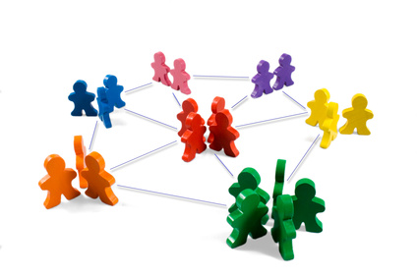
« Dans l’optique actuelle, quand nous parlons de développement social, nous parlons de mobiliser les forces vives du milieu dans la définition d’un partenariat à responsabilité partagée entre le gouvernement, la région et le milieu, où tous se sentent solidairement responsables des résultats ».
Extrait du Sommet des régions
Notes:
Remarquer les mots qui ne sont plus dans les définitions, les objectifs poursuivis (exercice de la citoyenneté, démocratie, démarche/processus, représentativité, enrichissement collectif, progrès social/culturel/économique, justice sociale)

Slide 12
Comprendre le passé!
2003-2008
La réingénierie de l’État
Vers une conception plus pragmatique et opérationnelle du développement social
Les grandes stratégies nationales laissent la place à une multitude de plans d’action dont le 1er Plan de lutte à la pauvreté et l’exclusion sociale (2004)
L’approche territoriale intégrée (ATI) et le développement durable sont aussi à l’honneur, dans un contexte de régionalisation et de municipalisation des interventions en matière de développement social
Le gouvernement mise sur des ententes partenariales basées sur les fondements de l’approche territoriale intégrée (ATI)
2005 — Naissance du Réseau québécois en développement social — RQDS
Notes:
Logique de court terme et atteinte de résultats
En silo, multiplication, mais sans orientations nationales bien défini. Une vision oui, mais où se cachent les orientations, les lignes directrices?
!er plan de lutte pauvreté: Concilier liberté et justice sociale; un défi pour l’avenir (sur 5 ans). Que des mesures d’employabilité et introduction de la démarche ATI
L’approche territoriale intégrée et le développement durable sont aussi à l’honneur, dans un contexte de régionalisation et de municipalisation des interventions en matière de développement social. La reconnaissance des organismes communautaires va de pair avec le désengagement de l’État, qui vient transférer une partie des actions sociales en matière de lutte contre la pauvreté et l’exclusion sociale à des organismes .
Définition
ATI: peite histoire de l’ATI par le ROCGIM
Voir Collectif, MÉPACQ: Aider c’est bien; combattre les causes c’est mieux! Juin 2013, plusieurs critiques à l’égard de cette approche, une approche quasi sanctifiée dans certaine région par leur DSP
2005: RQDS: C’est une bébitte du gouvernement libéral, née dans un contexte de néolibéralisme (on en parle un peu plus cet aprem).
Dans la foulée de l’adoption de la loi 34 (création des CRÉ), une dizaine de coordonnateurs des CRD se sont réunis en 2003 à Montréal pour échanger sur leurs réalités et sur l’importance de développer une vision commune. Leur désir de réseautage et d’entraide a suscité les travaux menant à l’adoption d’une vision commune en 2004 et incorporation en 2005 (site du RQDS, historique). Depuis, soutien une communauté de pratique virtuelle et fait la promotion du DS:
Représenter les membres qui sont des répondantes et répondants dans les régions du Québec en développement social.
b) Outiller et réseauter les membres.
c) Soutenir l’action en développement social à l’échelle locale, régionale et provinciale.
d) Développer des alliances avec d’autres organismes
2005: Peuvent être membres les instances du développement social reconnues dans leur région administrative par les différents acteurs régionaux du développement social. Une seule instance représentera une région, sauf pour la région de la Montérégie qui a droit à 3 instances compte-tenu que la région est maintenant divisée en 3 sous-régions qui ont chacune leur planification stratégique.
CA : 7 membres en règle, une personne dûment déléguée par l’Institut national de santé publique sans droit de vote.
Soumis un avis sur la place du DS au QC en avril 2015 (MESS)
Évolution des démarches régionales de DS, mai 2016
2012: ajout, Les intérêts communs prioritaires de ses membres sont l’amélioration des pratiques et la progression des démarches régionales de développement social.
Plate-forme: Les intérêts communs de ses membres sont la progression des démarches régionales de développement social et l’amélioration des pratiques. Cela se traduit notamment par le partage des informations, des outils et des connaissances, par la mise en commun des expériences et des pratiques, par le réseautage et les coopérations entre régions, par la participation à des formations, par l’ouverture à l’innovation et par le développement d’une intelligence critique collective.
2007 aussi se crée un le RQRI (réseau québécois de revitalisation intégré) qui parle surtout de développement des communautés (utilise ATI, RUI, DTI). Travaille à l’amélioration de la qualité de vie de leur communauté locale, par la revitalisation et la lutte contre la pauvreté et l’exclusion sociale, sur un territoire déterminé , dans le cadre d’une concertation intersectorielle et citoyenne

Slide 13
Comprendre le passé!
2003-2008
La réingénierie de l’État – suite
Le milieu communautaire dénonce l’approche prônée par le gouvernement visant la responsabilisation et la prise en charge individuelle plutôt que collective.
L’action communautaire représente un domaine non négligeable pour le gouvernement.
La reconnaissance des organismes communautaires va de pair avec le désengagement de l’État, qui vient transférer une partie des actions sociales en matière de lutte contre la pauvreté et l’exclusion sociale à des organismes.
Dans la même logique de transfert de responsabilités, nous assistons à l’avènement de la Fondation Lucie et André Chagnon (FLAC) et de son partenariat avec l’État.
Notes:
FLAC: PPP philanthropique/sociaux, à compter de 2004 avec Québec en forme (12 M sur les 24 M) , saines habitudes de vie 2007. Viendra ensuite Avenir d’enfants, Réussir réunir, l’appui, Odyssée (AQCPE 3 M et FLAC 1M) 2007 et Casiope 2008-2010, etc.
Présence de la FLAC et ses différentes ententes dans les CRÉ (ATI), municipalités
Plusieurs organismes d’ACA famille ont dénoncé ces PPP. Dernièrement, note socioéconomique de l’IRIS. Nous en parlerons plus en détail cet aprem
À retenir, c’est que la réingénerie de l’État vient modifier la vision gouvernementale de ce qu’est et doit être le développement social au Québec. Quels sont les objectifs poursuivis par cette nouvelle vision?
Et nous, le mouvement d’ACA, notre vision du développement social, a-t-elle évoluée depuis l’adoption de la PRAC ? Ça veut dire quoi en 2018, l’AC un outil pour l’exercice de la citoyenneté de développement social au QC ?

Slide 14
Comprendre le passé!
2008 - 2015
Autonomisation par le développement social
L’autonomisation d’un territoire implique une prise en charge par des acteurs locaux et régionaux, par le biais d’une démarche concertée et participative, à propos d’une problématique identifiée par le milieu de vie en question
En 2011, le MESS a débuté, par le biais des CRÉ, la mise en place des Alliances pour la solidarité avec les différentes régions du Québec
Le Plan d’action gouvernemental pour la solidarité et l’inclusion sociale représente un tournant majeur pour la régionalisation des actions en développement social
Notes:
2009: fin du 1er plan de lutte
Après les politiques familiales municipales, vient les politiques de DS au municipal, mais pas d’$$ qui vient avec pour l’implantation. En passant, politique familiale gouvernementale inexistante (programmes oui, mais pas de plan d’action!). C’est quoi la politique gouvernementale en matière de DS?
Les Alliances pour la solidarité (2e plan de lutte à la pauvreté PAGSIS en matière de solidarité et d’inclusion sociale, 4 ans)
Le Alliances sont des ententes écrites (contrats) convenues entre les CRÉ et le MESS pour la réalisation du PAGSIS. Le montant de 4,3M$ disponible dans notre région, se transige à l’inté-rieur de l’Alliance. Les CRÉ doivent :
• Établir un partenariat formel afin d'assurer la cohérence des actions;
• Favoriser la mise en place de projets novateurs ou inspirés des meilleures pratiques, qui permettront de lutter efficacement contre la pauvreté et l’exclusion sociale;
• Soumettre à la Conférence administrative régionale (CAR) des propositions en vue d’optimi-ser l’action gouvernementale en matière de lutte contre la pauvreté et l’exclusion sociale.
volet 1 : rapprocher les décisions des milieux locaux et régionaux, donner à la CRÉ
Octobre 2008: Création un le RQRI (réseau québécois de revitalisation intégré) qui parle surtout de développement des communautés (utilise ATI, RUI, DTI). Travaille à l’amélioration de la qualité de vie de leur communauté locale, par la revitalisation et la lutte contre la pauvreté et l’exclusion sociale, sur un territoire déterminé , dans le cadre d’une concertation intersectorielle et citoyenne

Slide 15

Comprendre le passé!
2008 - 2015
Abolition des CRÉ et des CLD
En 2014, le gouvernement annonce l’abolition prochaine des Conférences régionales des élus et des Comités locaux de développement
Période de redéfinissions à géométrie variable d’une région à l’autre
Notes:
L’abolition de ces instances, en 2015, a engendré un déséquilibre dans la majorité des régions en lien avec les structures en développement social.
Autres instances régionales qui sans être aboli, se font retirer un financement historique ex forum jeunesse, bureau de condition féminine (fédéral)
Estrie: 3 ans plus tard, pas encore de réponse. Concertation régionale en DS se cherche une niche
Contexte de centralisation: 2014 +++. Donc, oui encore la régionalisation, mais dans un contexte de centralisation des politiques, privatisation des services publics (deniers publics), il n’y a plus d’$$ attaché aux responsabilités régionales. L’$$ des CRÉ n’existe plus…
En même temps, mai 2015 EG de la CTROC (18 mois demarche): « Le mouvement communautaire; à la croisée des chemins »
a rejoint 650 organismes dans une quinzaine de régions
OBJECTIFS DE LA DÉMARCHE
Permettre une réflexion collective sur la situation des organismes communautaires autonomes (OCA) au Québec.
Supporter l’analyse et la prise de décisions collectives au sein des OCA.
Alimenter les plans d’action et orientations des OCA.
Consolider la connaissance de la Politique de reconnaissance de l’action communautaire (PRAC).
Qui a participé à une des 3 étapes?
3 étapes
Local
Régional
Provincial – objectifs de Réfléchir et approfondir les positions amenées en rencontres régionales
Par le biais des discussions, orienter nos positions et adopter des énoncés de principe.
Préciser les visées communes qui se dégagent de l'ensemble de la démarche.
Susciter l'engagement de l'ensemble des OCA
3 volets
Mouvement social et mobilisations
Reconnaissance de l’autonomie des organismes de l’ACA
Partenariat et
développement social, sujet de la journée !

Slide 16
Quelques constats de la CTROC
Sondage interne sur le rôle des TROC-ROC face au développement social – participation de 13 régions

Slide 17
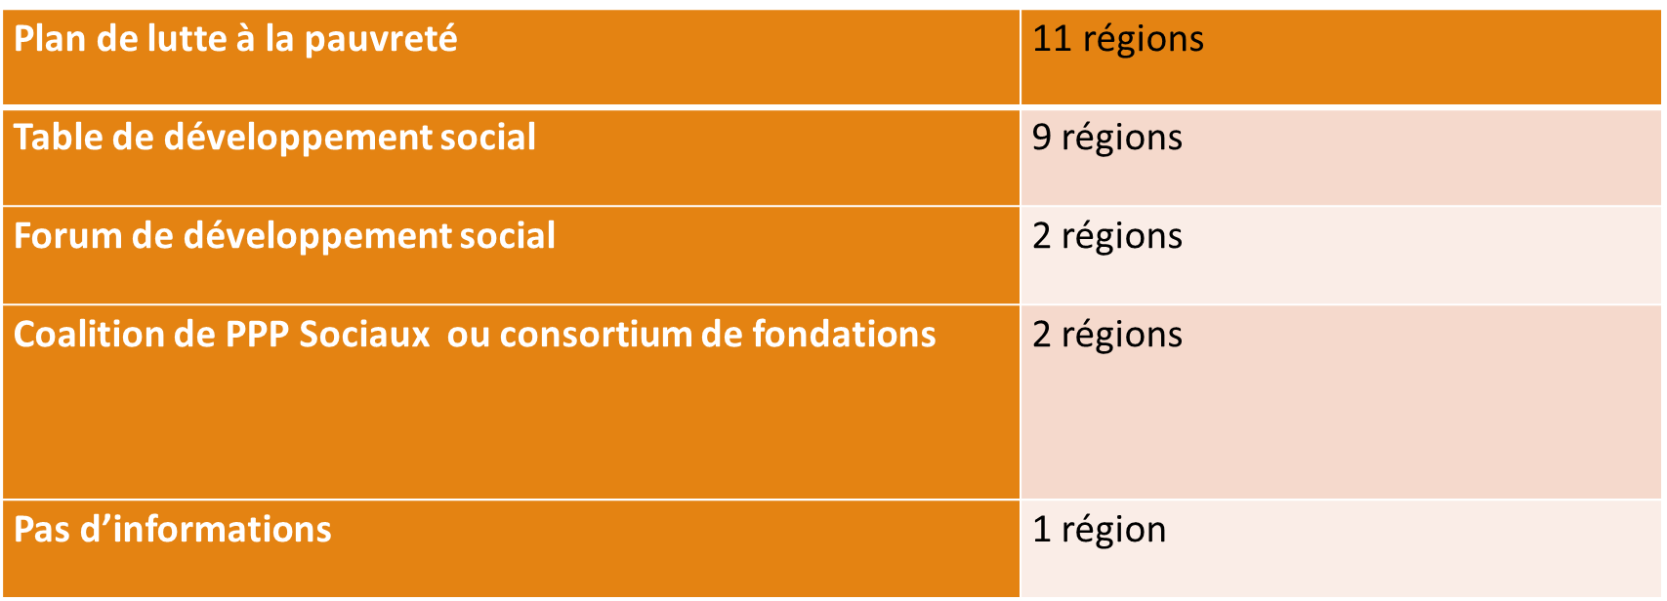
Sous quelles formes se présentent les politique de DS dans votre région?
Notes:
Sur 13 régions. Poursuit la documentation avec un moment à chaque RN pour recueillir la nouvelle information
Depuis juin 2016

Slide 18
Sous quelles formes se présentent les politique de DS dans votre région?
Quelques constats généraux
Avec l’abolition des CRÉ, la majorité des régions sont en restructurations face aux différentes politiques en lien avec le DS. Également, le financement des projets pour le PARSIS est terminé, de même que différentes ententes spécifiques
Les structures sont très différentes d’une région à l’autre, notamment au niveau des partenaires concertés
Pour certaine régions, les tables de développement social cherchent leur légitimité dans la conjoncture actuelle
Pour l’Estrie,
Notes:
La région de Montréal a un consortium de fondations

Slide 19
Est-ce que votre regroupement a un mandat clair en développement social?
En bref…
La majorité des régions n’a pas de mandat clair en développement social. Toutefois, 8 régions mentionnent tout de même participer à diverses concertations en lien avec le développement social. De plus, de par leurs missions et leurs membres, les TROC-ROC se sentent interpellés par les dossiers touchant le développement social.
Trois régions ont des mandats clairs face au développement social :
Montréal, Laval, et Gaspésie-Îles de la Madeleine

Slide 20
Est-ce que votre regroupement/votre région a adopté une position à l'égard de l'approche de développement social qui serait basé sur le modèle philanthropique?
En bref…
Bien que seulement 3 régions aient un mandat spécifique en développement social, 6 ont adopté une position claire face à ce sujet. Les autres ont des réflexions de réalisées mais pas de position adoptée.
Quelques exemples de positions
toutes les régions insistent sur l’importance de préserver le financement à la mission
3 régions ont des positions en lien avec l'instrumentalisation des OCA comme sous traitants des fondations et de l'État
Les positions des 6 régions font mention du désengagement de l’État
1 région mentionne que si des fondations privées financent des OCA, elles devraient financer des activités des organismes en lien avec leur mission, sans la détourner, avec une reddition de compte minimale et en respect de l'autonomie des groupes.
1 région a une position visant le retrait de la TROC si le comité développement social est financé principalement par la fondation Lucie et André Chagnon.

Slide 21
Est-ce que vous avez des inquiétudes à l'égard des politiques de développement social?
En bref…
12 régions sur 13 ont des inquiétudes.
Sans orientations nationales, le DS devient la responsabilité des municipalités et il y a une crainte partagée de voir des argents régionaux servir à de mauvaises finalités.
Crainte d’assister à l’instrumentalisation de l'ACA vers l'économie sociale et la naissance de financements gouvernementaux via des obligations à impact social.
Encore davantage de concertations.
Comment assurer la pérennité des différents projets
Crainte de voir les fondations privées s’approprier trop de pouvoir et de contrôle
Perte d’autonomie des organismes et encore davantage de compétition entre les OCA
Notes:
Rappelons-nous le controversé PL122 de l’hiver dernier. D’ailleurs, plusieurs regroupements du mouvement d’ACA ont déposé des mémoires
MÉPACQ: La gouvernance de proximité; lumière sur les enjeux du DS
RIOCM: Pour un maintien de la cohérence des politiques publiques. Travaille actuellement à faire reconnnaître la PRAC au niveau municipal
RQ-ACA: comité sur la municipalisation et l’ACA

Slide 22

ÉNONCÉ DE PRINCIPES
Nous voulons nous unir, nous solidariser et nous mobiliser face aux enjeux sociaux, politiques, économiques et environnementaux.
Nous souhaitons faire mieux connaître et reconnaître l’action communautaire autonome par l’ensemble de la population et par les acteurs socioéconomiques et politiques.
Nous priorisons la réappropriation et la transmission des valeurs, de la philosophie, du langage et des pratiques de l’action communautaire autonome dans le but de former un mouvement social cohésif et mobilisé.
Notes:
Parmi les objectifs de la démarche :
Permettre une réflexion collective sur la situation des OCAS
Supporter l’analyse et la prise de décisions collectives
Alimenter les plans d’action et orientations des OCA.

Slide 23

ÉNONCÉ DE PRINCIPES
Nous voulons que les gouvernements reconnaissent l’expertise issue de l’autonomie des organismes de l’ACA et assurent leur développement par le financement à la mission
Nous voulons des emplois reconnus et des conditions de travail durables, équitables et de qualité dans le milieu communautaire.
Nous souhaitons développer des partenariats transparents, volontaires, libres, respectueux des valeurs et des principes de l’ACA dans un rapport égalitaire, avec un but commun qui vise la transformation

Slide 24
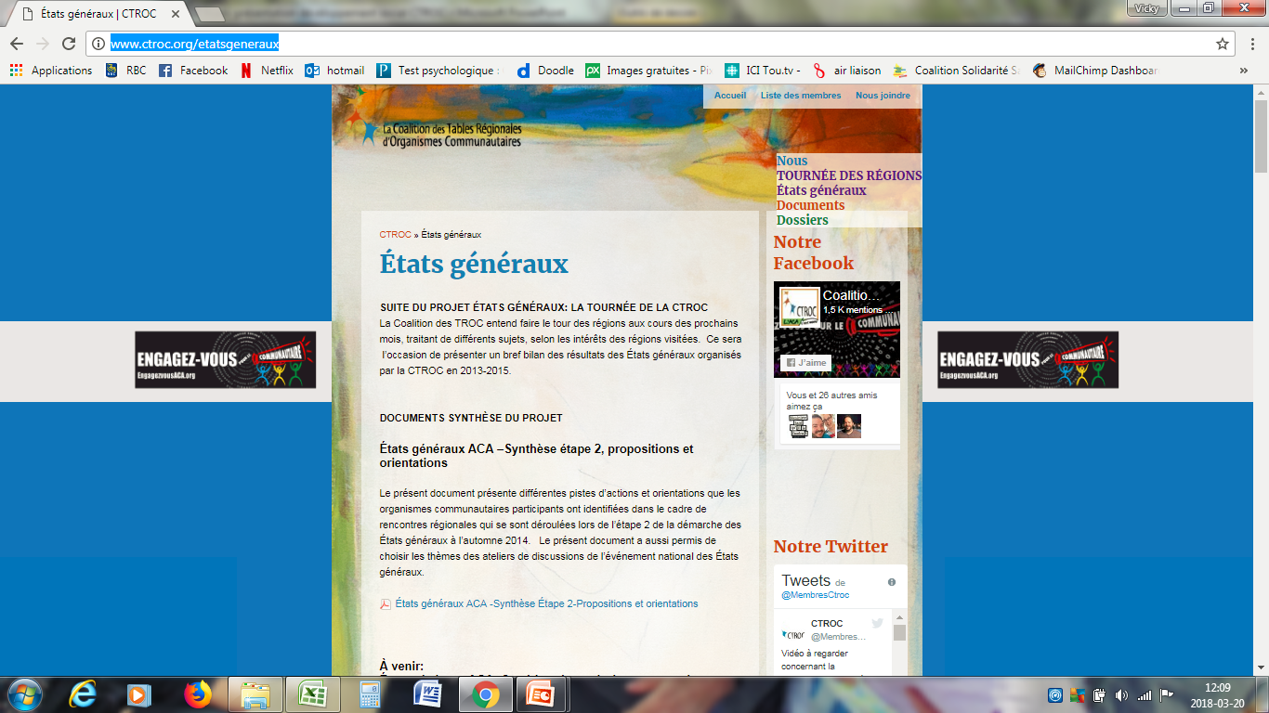
http://www.ctroc.org/etatsgeneraux
Notes:
Conclusion
Les organismes sont parfois isolés face aux défis qui se présentent à eux. Quand ils déterminent leur fonctionnement, leurs partenariats et activités, ils se voient souvent forcés d’agir dans l’urgence et sans nécessairement avoir la vision d’ensemble des impacts et enjeux de leurs décisions.
Les choix que vous faites comme organismes d’ACA influencent la vie, le quotidien des personnes qui les fréquentent. Il est donc important pour les organismes et leurs membres d’être informés des enjeux de société, de sentir que leur réalité est comprise et partagée par d’autres personnes, car les défis qui les attendent, qui nous attendent risquent d’être de plus en plus nombreux :
Les organismes doivent-ils prendre la relève de l’État ? Cela est-il possible ? Souhaitable? Si oui, à quelles conditions ?
Arrivons-nous à protéger nos approches? Comme la défense collective de droits ?
Comment la définissons-nous aujourd’hui l’autonomie, dans un contexte de sous-traitance, d’esprit entrepreneurial?
Est-ce que nous sommes des agents de transformation sociale?

Slide 25

Quelques enjeux

Slide 26
Des enjeux
Le développement social et ses enjeux pour les OCA
L’expertise terrain des OCA n’est pas nécessairement prise en considération dans l’élaboration des politiques municipales de développement social
Hyper concertation pour les organismes d’un milieu et ingérence ou modification des dynamiques et relations locales
Pour les OCA
Perte d’autonomie des organismes, liés au financement par projets.
La fin des financements par projets laisse des vides de services dans les milieux.
Tensions entre les organismes qui sont pour et ceux qui sont contre. Effritement de la solidarité.

Slide 27
Des enjeux
Le développement social et ses enjeux en lien avec l’État
Désengagement de l’état en soutien à la mission des organismes, pour laisser la place à la philanthropie.
En lien avec l’État
Vision utilitariste des organismes communautaires par l’État et différents acteurs.
Orientation du gouvernement à travailler de façon locale et régionale en lutte à la pauvreté plutôt que d’investir dans des mesures systémiques et des politiques sociales

Slide 28
Un exemple régional
LAVAL

